Slide 1
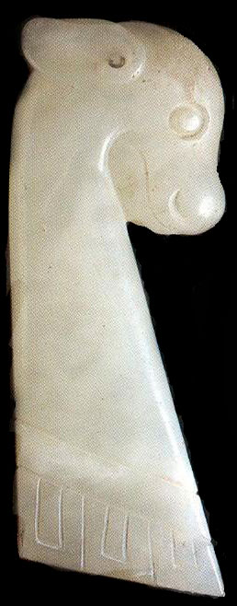
Los Mexicas
( 1111 – 1521 d.c. )
Cabeza de cervatillo, alabastro. Cultura mexica.

Slide 2
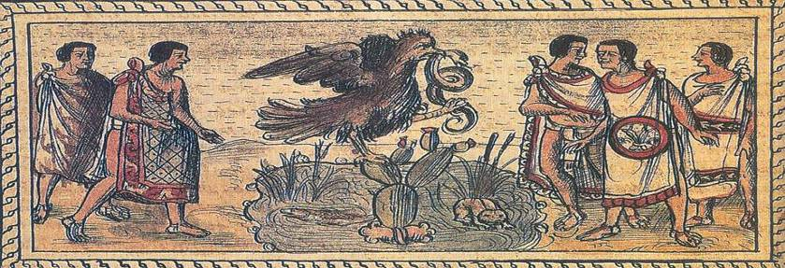
Los mexicas o aztecas
Tribu de humilde y nebuloso origen nómada, constituyen el último grupo de habla náhuatl que penetra en el valle de México, se establecen hacia el año de 1325 d.c. en unos islotes pantanosos del gran lago que aun ocupaba el centro del valle. De ahí harán surgir en menos de dos siglos la última metrópoli del antiguo México, Tenochtitlán, ciudad lacustre única en su género con sus chinanpas (jardínes flotantes,como subsiste todavía Xochimilco) y su ingenioso trazo urbano. Cortés mismo, el orgulloso conquistador comentaría en una carta a Carlos V , la magnitud y hermosura de los apartamentos de Moctezuma “que en España no hay sus semejantes”.
La fundación de México-Tenochtitlán,Atlas de Durán

Slide 3
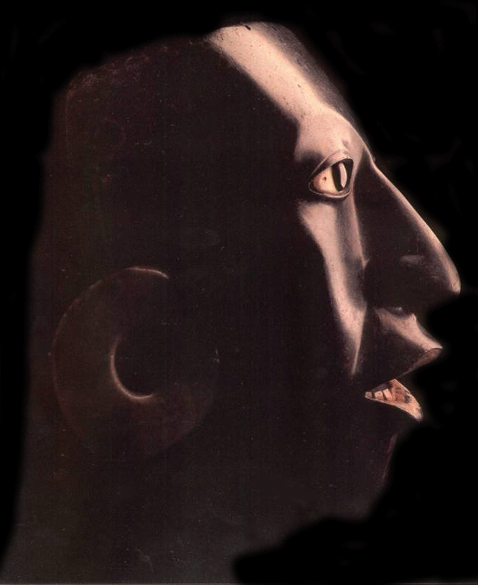
Los aztecas salieron de Aztlán, su mítico lugar de origen, en el año 1 pedernal de la cronología mexica. Iban conducidos por cuatro sacerdotes, tres hombres y una mujer , que se llamaban teomamas, porque cargaban en la espalda la imagen de su dios Huitzilopochtli.
Eran gobernados en un principio por sacerdotes guerreros. Estos ordenaron al pueblo en nombre de Huitzilopochtli emigrar hacia el sur, prometiendo hacerlos dueños de innumerables riquezas y pueblos.
Máscara de piedra con incrustaciones de concha y obsidiana, Museo del Templo Mayor.

Slide 4
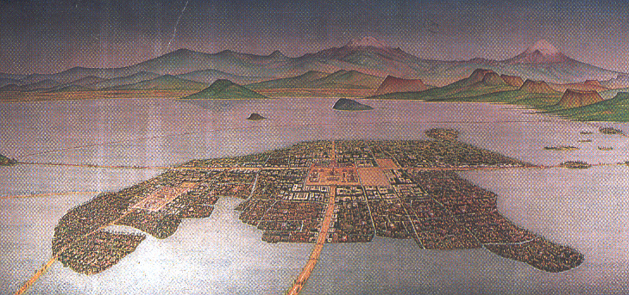
El grupo salió de Aztlán en el año 1116 d.c., y continuó la ruta por espacio de 157 años , la marcha fue lenta, y si podían sembrar maíz permanecían en ese lugar por algunos años. Fueron bordeando los lagos de lo que hoy son los estados de Jalisco y Michoacán, después fueron a la ciudad de Tula. En todas partes su dios por medio de los sacerdotes , les repetía la orden de proseguir la marcha en busca del lugar prometido, “… donde un águila posada sobre un nopal devorando una serpiente’’ . Así pasaron por Mixiuhan, hoy Magdalena Mixiuhca en el año 1325 d.c., y cerca de ahí, en un pequeño islote de la laguna de Metzliapan (Texcoco), encontraron el símbolo profetizado.
La isla de México en el siglo XVI, óleo/tela Luis Covarrubias

Slide 5
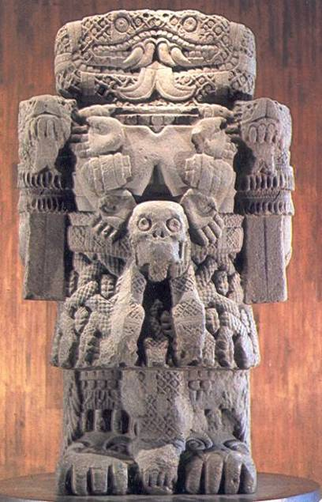
Ahí fundaron su capital definitiva, México Tenochtitlan. Los sacerdotes edificaron en ese lugar un templo en honor a su Dios Huitzilopochtli, y a su alrededor se construyeron los primeros jacales.
Así tuvo principio la ciudad de Tenochtitlan, lugar del nopal, llamada también México, la cual doscientos años después maravilló a los europeos, con sus templos y palacios, calzadas y acueductos.
Durante la migración encendieron cuatro fuegos nuevos en los siguientes lugares: Coatepec, Apazco, Tecpayocan y Chapultepec. En cada una de las ceremonias celebraban el fin de un ciclo de 52 años.
Coatlicue, “La de la falda de serpientes”.

Slide 6
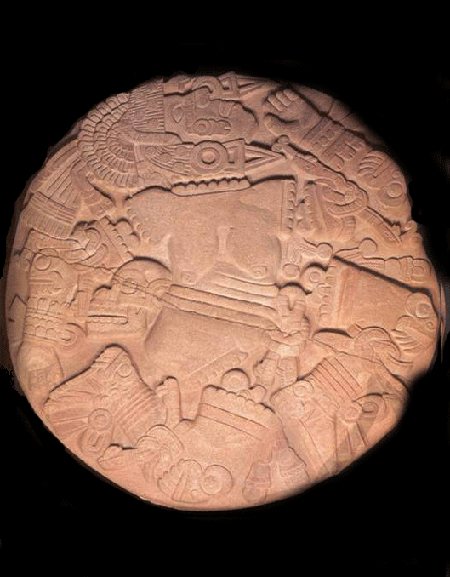
Los aztecas, aislados como estaban , con poco terreno donde sembrar , se dieron a la tarea de ensancharlo mediante chinampas (jardínes flotantes).
Usaban la coa, especie de bastón de madera con la punta aguzada el cual les servía para sembrar maíz, frijol,calabaza,chile, tomate ,maguey y algunos algunos frutos.
La base de su alimentación era el maíz.
Coyolxauhqui
Diosa de la Luna ( muerta y desmembrada por Huitzilopochtli).

Slide 7
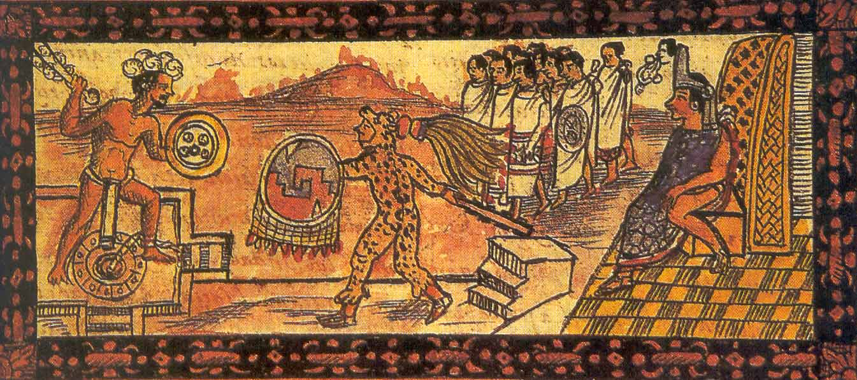
El espíritu guerrero junto con la organización y la disciplina rigurosa, hacían a sus ejércitos poderosos.
Los caballeros Tigre y los caballeros águila, tenían conocimientos y adiestramientos especiales .
Sacrificio Gladiatorio. Historia de las Indias de la Nueva España e Islas de Tierra Firme, vol. II

Slide 8
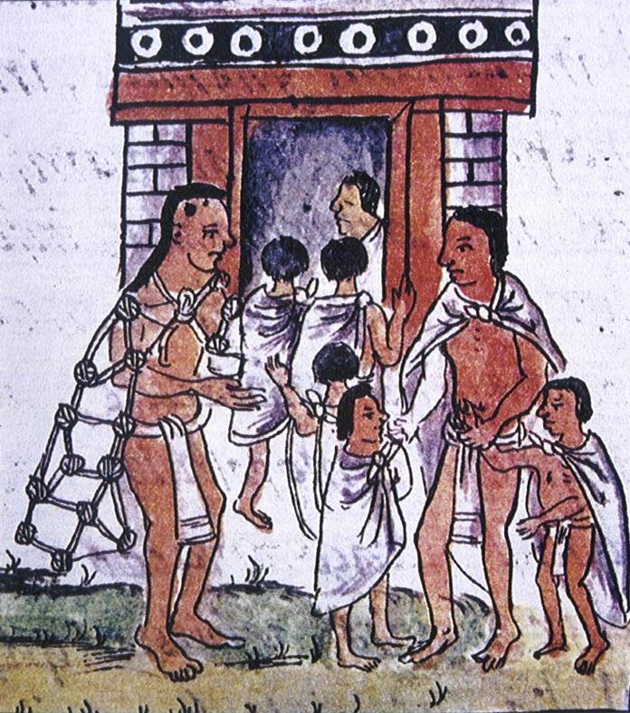
El Calmécac proporcionaba
estudios intensos y
amplios. En el Tepochcalli
desarrollaban sus
habilidades.
Las niñas aprendían la
danza y el canto para
ceremonias religiosas.
Se inculcaban virtudes y las
faltas se castigaban con
rigor.
Calmécac, Códice Florentino

Slide 9
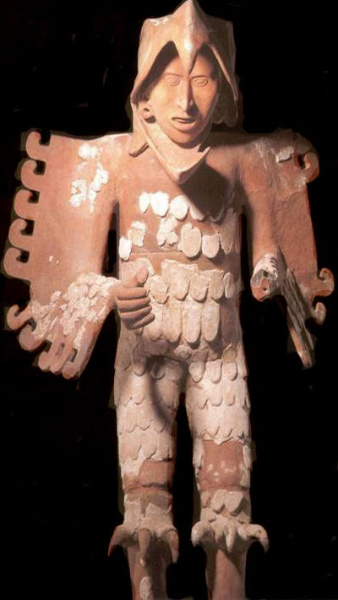
Los Mexicas hablaban lengua náhuatl, de sonido suave y melodioso.
Su escritura era jeroglífica, con signos llamados pictogramas y otros en cambio eran ideogramas.Pintores especializados o tlacuilos hacían los libros o códices sobre un papel de larga tira llamado amatl el cual doblaban como biombos para separar sus páginas.
Existen abundantes textos recogidos en el siglo XVI que forman versos, cantos y otros géneros literarios que los maestros de la palabra o temachtiani enseñaban a todos los habitantes.
Su numeración era vigesimal con múltiplos y submúltiplos.
Caballero Aguila, terracota y estuco

Slide 10
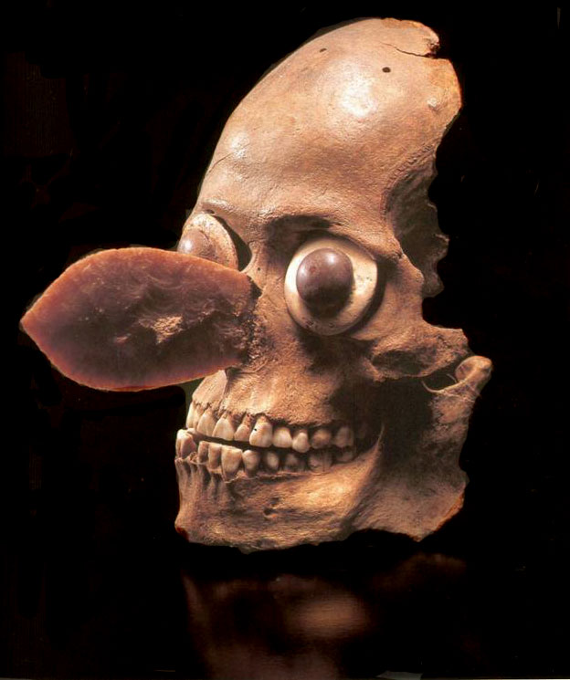
El universo lo concebían con sentido religioso más que geográfico, creían que la humanidad había pasado por cuatro eras y que ellos vivían en la quinta.
En el panteón mexica existían diferentes deidades muchas de ellas protegían las cosechas pero el dios principal era Huitzilopochtli (colibrí zurdo), dios de la guerra.
Otros dioses eran Tláloc (dios de la lluvia), Quetzalcóatl (serpiente de plumas preciosas), Mictlantecutli (dios de la muerte), Xipe (el desollado, dios de la fertilidad y la primavera), Xochipilli (dios del juego, la danza y el amor), Coatlicue (madre de los dioses y de la tierra).
Máscara hecha con un cráneo humano incrustaciones de concha , pirita y un cuchillo de silex.

Slide 11
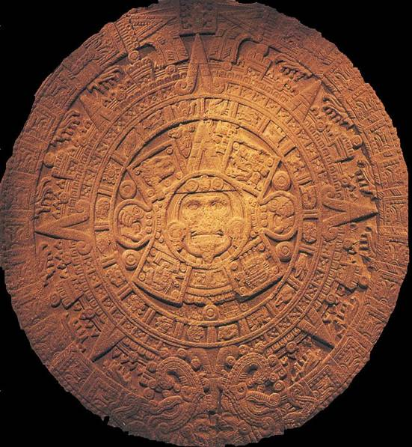
La religión fue el eje de la vida azteca y su fuerza orientadora.
El arte , los juegos, las actividades comerciales, la música, la danza, la organización política y social, la guerra, todo estaba supeditado a la religión, por ello se considera que fue un estado teocrático-militar.
Los dioses aztecas, no obstante su fuerza y poderío no eran seres inaccesibles en los que no pudiera influirse, la actitud hacia ellos no era pasiva sino activa.
Piedra del Sol o Calendario Azteca
Museo Nacional de Antropología e Historia

Slide 12
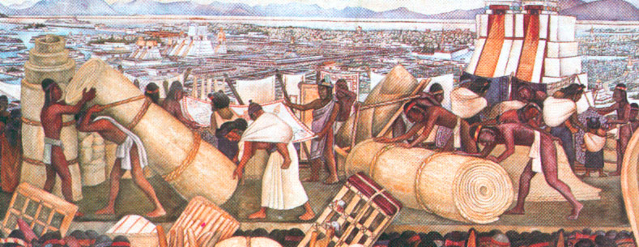
“Otro día llegamos a la calzada ancha... y desde que vimos tantas ciudades y villas pobladas en el agua y en tierra firme otras grandes poblaciones , y aquella calzada tan derecha por nivel como iba a México, nos quedamos admirados, y decíamos que parecía a las cosas y encantamiento que cuentan en el libro de Amadís, y aun algunos de nuestros soldados decían que si aquéllo que veían sí era entre sueños.’’
“Después de bien mirado y considerado todo lo que habíamos visto , tornamos a ver la gran plaza y la multitud de gente que en ella había , unos comprando y otros vendiendo, que solamente el zumbido de las voces y palabras que allí había sonaba más que de una legua. Entre nosotros hubo soldados que habían estado en muchas partes del mundo, en Constantinopla y en toda Italia y Roma , y dijeron que plaza tan bien compasada y con tanto concierto y tamaño y llena de tanta gente , no la habían visto’’.
Bernal Díaz del Castillo, Historia verdadera de la conquista de la Nueva España’.
La gran Tenochtitlan, Diego Rivera. Palacio Nacional.
fragmento

Slide 13
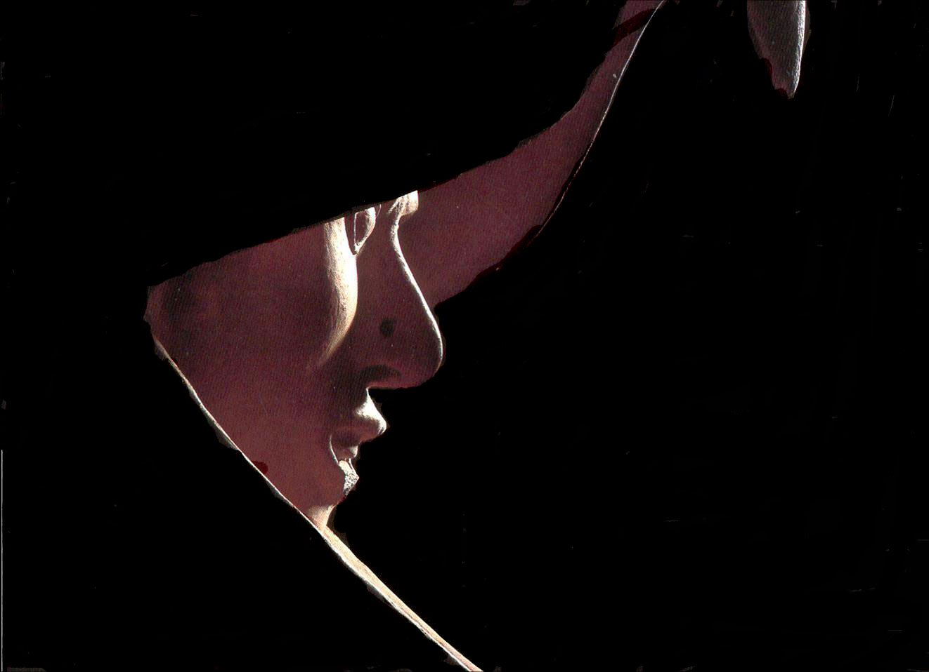
“Porque nadie ama lo que no conoce’’
Reenvíalo
Transmite cultura de México.
Música: Wakan Tanka
“El gran espíritu’’
Oscar Hernández
Instrumentos prehispánicos
laurafuentesrosas@hotmail.com

